Slide 1
Tiết: …..
Ôn tập
Giáo viên:…

Slide 2
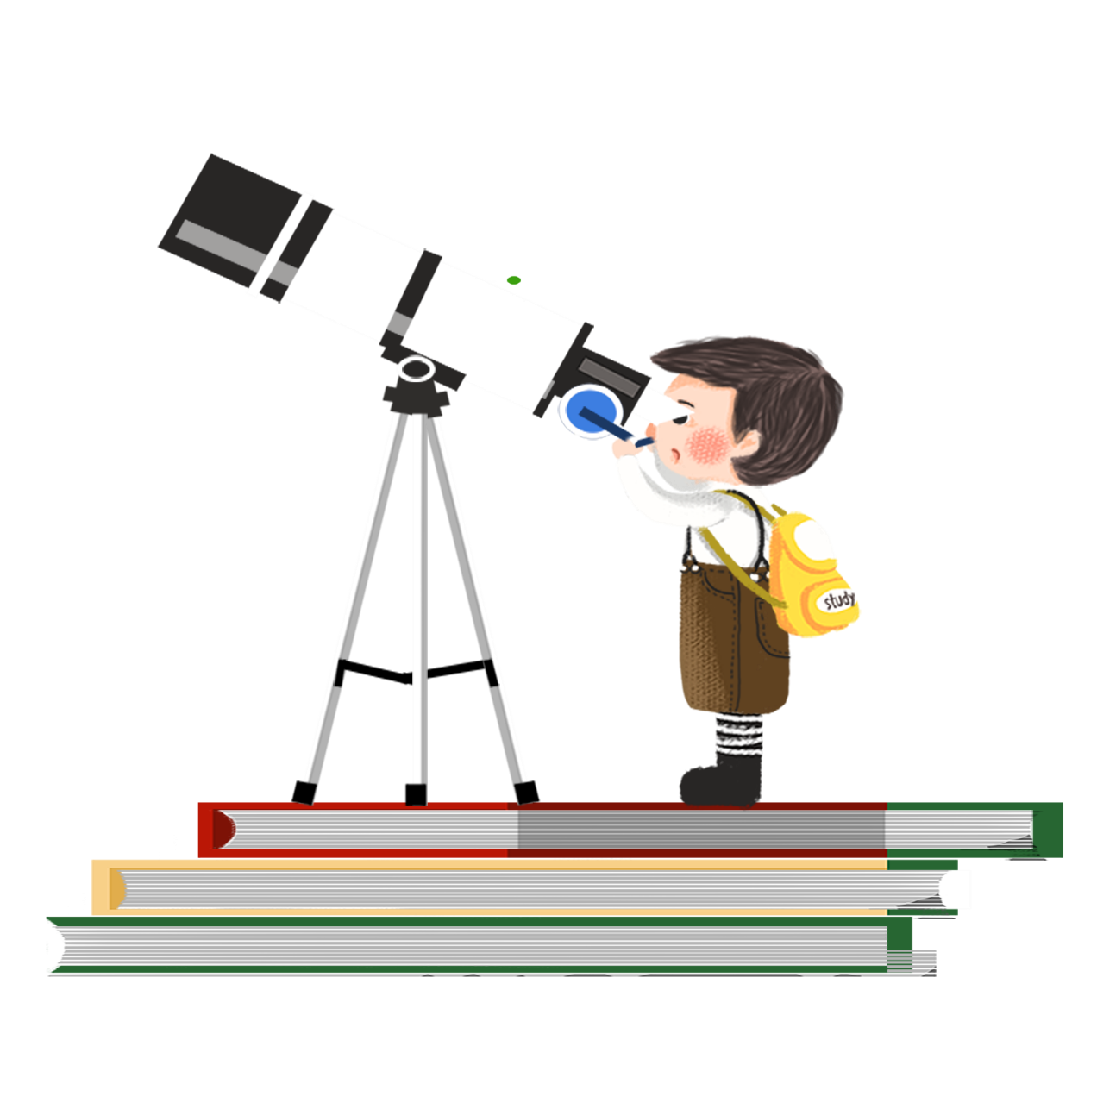
KHỞI ĐỘNG

Slide 3
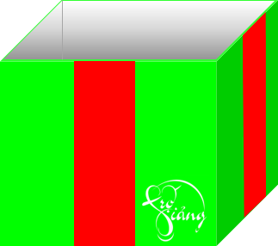
Bài học

Slide 4
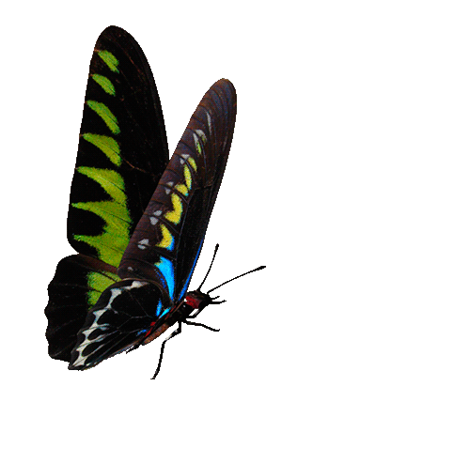
Câu 1. Văn bản “Lễ cúng thần lúa của người Chơ-ro” thuộc chủ điểm nào?
Mẹ thiên nhiên
You are given 3 candies
GO HOME

Slide 5
Câu 2. Văn bản có mục đích chuyển tải thông tin một cách tin cậy, xác thực được gọi là gì?
Văn bản thông tin
You are given 5 candies
GO HOME

Slide 6
Câu 3. Điền từ còn thiếu vào chỗ trống: “……. một hành tinh trong hệ Mặt Trời là nơi sự sống đã được đánh thức.”
Trái đất
You are given 7 candies
GO HOME

Slide 7
Câu 4. Khaorng cách giữa Mặt trời và Trái đất là
8 phút ánh sáng
You are given 2 candies
GO HOME

Slide 8
Câu 5. Thể loại của văn bản “Trái đất – Mẹ của muôn loài” là gì?
Nghị luận
You are given 8 candies
GO HOME

Slide 9
Câu 6. Ngày Môi trường thế giới là
Ngày 5 tháng 6 hàng năm
You are given 6 candies
GO HOME

Slide 10
Câu 7. Phần viết thuyết minh thuật lại sựu kiện theo một trình tự hợp lí là phần nào của bài văn thuyết minh?
Thân bài
You are given 9 candies
GO HOME

Slide 11
Câu 8. Thông tin của bài văn thuyết minh phải
Chính xác, tin cậy.
You are given 5 candies
GO HOME

Slide 12
Câu 9. Trước khi nói cần phải làm gì?
Xác định đề tài, thu thập tư liệu.
You are given 2 candies
GO HOME

Slide 13
Câu 10. Văn bản “ Hai cây phong” thuộc thể loại nào?
Truyện ngắn.
You are given 4 candies
GO HOME

Slide 14
HÌNH THÀNH KIẾN THỨC

Slide 15
Quan sát các hình ảnh sau và cho biết tên các văn bản.

Slide 16
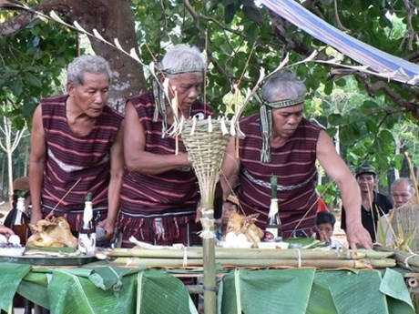
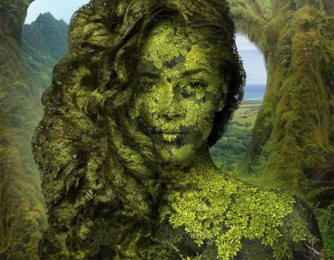
I. Ôn tập văn bản
Lễ cúng Thần lúa của người Chơ-ro
Trái Đất - Mẹ của muôn loài

Slide 17
I. Ôn tập văn bản
Tác phẩm | Nội dung chính
Lễ cúng Thần lúa của người Chơ-ro
Trái Đất - Mẹ của muôn loài

Slide 18
I. Ôn tập văn bản
Tác phẩm | Nội dung chính
VB tường thuật lại lễ cúng Thần Lúa của người Chơ-ro.
Lễ cúng Thần lúa của người Chơ-ro
Văn bản đề cập đến sự hình thành và vai trò của Trái Đất với sự sống của muôn loài.
Trái Đất - Mẹ của muôn loài

Slide 19
Theo em, khi viết văn bản thuyết minh thuật lại một sự kiện, cần lưu ý những điều gì?

Slide 20
II. Ôn tập viết
1
Giới thiệu được sự kiện, thời gian và địa điểm diễn ra sự kiện.
2
Thuật lại đủ các hoạt động chính của sự kiện theo một trình tự hợp lí.
3
Sử dụng thông tin chính xác, tin cậy trong khi thuật lại sự kiện.

Slide 21
II. Ôn tập viết
4
Đưa ra được nhận xét, đánh giá, hoặc cảm nhận của người viết về sự kiện.
5
Bài văn đảm bảo bố cục.

Slide 22
LUYỆN TẬP

Slide 23
Giữ gìn những báu vật mà Mẹ Thiên Nhiên ban tặng có ý nghĩa như thế nào đối với mỗi chúng ta?

Slide 24
Giữ gìn những báu vật mà mẹ thiên nhiên ban tặng có ý nghĩa rất quan trọng đối với nhân loại, đó là cuộc sống của chúng ta, môi trường sống của con người sẽ bị hủy hoại nếu chúng ta không giữ gìn và bảo vệ nó.

Slide 25
VẬN DỤNG

Slide 26
Hãy tìm đọc thêm các văn bản truyện để hiểu thêm đặc điểm thể loại và có thêm kiến thức văn học phong phú.

Slide 27
Viết đoạn văn 200 chữ trình bày suy nghĩ về vai trò của thiên nhiên trong cuộc sống.

Slide 28
Thiên nhiên không chỉ song hàng cùng con người mà đồng thời còn có những vai trò hết sức quan trọng đối với cuộc sống. Thiên nhiên là toàn bộ thế giới tự nhiên tạo nên môi trường sinh hoạt cho con người (bầu trời, rừng, biển, sông, núi, cây cỏ, chim muông...). Có thể nói, nếu thiếu thiên nhiên, con người không thể tồn tại được bởi thiên nhiên giữ một vai trò rất lớn trong đời sống con người. Trước hết, thiên nhiên cung cấp cho ta những tài nguyên để phục vụ cho cuộc sống và sản xuất sinh hoạt của con người. Con người không thể sống nếu không có oxi để thở, không có nước để uống, sinh hoạt. Nếu không có thiên nhiên, khí thải CO2 sẽ đi về đâu? Đồng thời, thiên nhiên cung cấp cho con người những đồ ăn, thức uống để tồn tại. Có thể lấy ví dụ như các con vật quen thuộc ngày nay cũng có nguồn gốc từ thiên nhiên, hải sản,.. Thiên nhiên còn cung cấp cho ta chúng ta lượng tài nguyên thiên nhiên, khoáng sản lớn. Đó là lâm sản, là thủy hải sản, là khoáng sản,.. Con người đã sử dụng rất nhiều những đặc ân từ thiên nhiên để phục vụ cuộc sống của mình. Thiên nhiên còn là nơi giúp con người nghỉ ngơi, giải lao, giải tỏa căng thẳng khi được đắm chìm trong đó. Mọi hành động huỷ diệt thiên nhiên sẽ ảnh hưởng trực tiếp đến cuộc sống của con người. Tuy nhiên, các hoạt động sinh sống và khai thác của con người ở một số vùng hiện nay đang phá hủy thiên nhiên và môi trường tự nhiên. Vì vậy, mỗi người cần chung tay trong việc bảo vệ thiên nhiên.

Slide 29
HƯỚNG DẪN TỰ HỌC
*Bài cũ
Hoàn thành bài tập.
* Bài mới
Chuẩn bị bài tiếp theo.

Slide 30
CHÚC CÁC EM HỌC TỐT!

